Slide 1
это способность применять приобретённые знания, умения и навыки для решения жизненных задач в различных сферах.

Slide 2
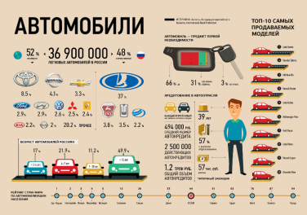
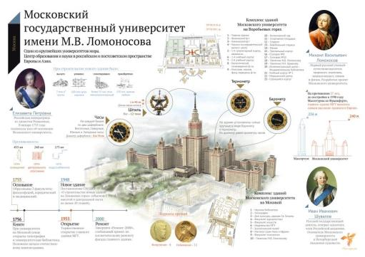
Инфогра́фика — это графический способ подачи информации, данных и знаний, целью которого является быстро и чётко преподносить сложную информацию.
Инфографика предполагает сворачивание больших объемов информации и представление ее в более компактном и интересном для читателя виде

Slide 3
Направления работы с инфографикой
Создание учащимися инфографики под руководством учителя
Анализ учащимися созданной учителем инфографики

Slide 4
Анализ учащимися созданной учителем инфографики
Учащимся предлагаются задания,
направленные на:
анализ информации
сопоставление приведенных фактов (заполните недостающую информацию)
формулировка выводов
обобщение информации
(представьте данные в табличной форме)
постановка вопроса к представленной информации (опишите героя, событие)
задание на функциональное чтение (составьте рассказ, план)

Slide 5
Создание учащимися инфографики под руководством учителя
Этапы создания инфографики:
формулирование цели
сбор определенного количества данных по теме
формулировка выводов
аналитика и обработка информации
построение доступной визуализации (материал компонуется, приводится в красивый наглядный вид, выбирается формат)

Slide 6
Направления использования инфографики
Организация целенаправленного восприятия информации
Запоминание информации с опорой на графические образы
Отображение существенных фактов для понимания материала
Способ делиться знаниями, информацией и результатами исследований
Развитие критического мышления
Формирование навыков функционального чтения

Slide 7
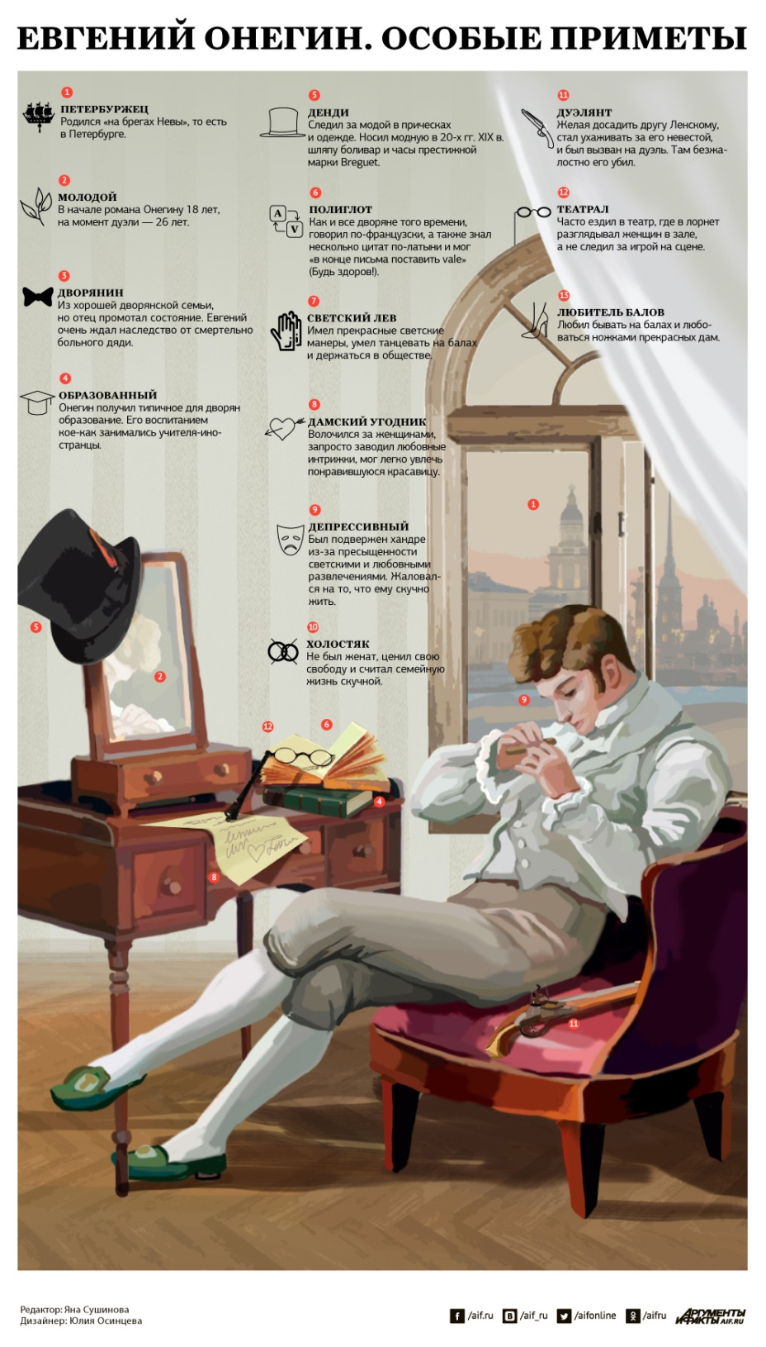
Инфографика на уроках литературы
Найти 5-10 интересных фактов, событий в биографии героя
Проверить источник на истинность (найти подтверждение в источнике)
Составить краткое резюме, используя инфографику
Составить анкету-опросник, используя инфографику
Создание графического портрета по тексту
Рефлексия «Что особенно запомнилось в данной инфографике?»

Slide 8
Создание опорных конспектов
Влияние английских романтиков
Д.Т. Байрон
Б.П.Шелли
Жанровая система:
Мироощущение
Утверждение свободы личности, стремление помочь обездоленным
исторический роман,
фантастическая повесть, элегия,
лиро-эпическая поэма,
баллада
Романтический герой:
Личность сложная, страстная, бесконечная, как вселенная, с внутренним миром, полным противоречий.
Индивидуализм
Трагическая обреченность
Главный конфликт
Общество
Романтизм
«Беспощадно требовательные к обществу, личности, миру, они безудержны в своем отрицание, в своих мечтах»
А. Блок
В области языка -приближение к народному
Жизнь духа, яркие сильные чувства, всепоглощающие страсти, тайные движения души
Этапы развития
Начальный
1801-1815
Период развития
1816-1825
Расцвет романтизма I треть XIX
В.А. Жуковский
К.Н. Батюшков
ОВ 1812 г. подъем национального сознания, патриотизма интерес к отечественной истории и жизни народа. Исследования фольклора(Южные поэмы Пушкина
К.Ф Рылеев, Б.К. Кюхельбекер, А.И Одоевский, Ф.И. Тютчев, Е.А. Баратынский, А.С Пушкин, М.Ю.Лермонтов, Н.В Гоголь
Предельное развитие романтического конфликта. Взаимосвязь противоположных начал - добра и зла, проблемы человеческого существования
Жалобы на несовершенные надежды, грусть по утраченному счастью, прелесть воспоминаний, жизнь сердца
Стремление к утонченным удовольствиям, ощущение радости бытия

Slide 9
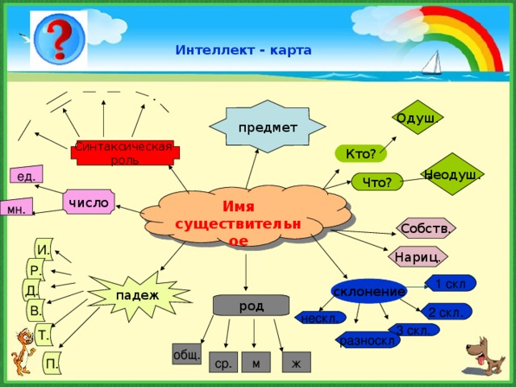
Инфографика на уроках русского языка
Проверить источник на истинность (найти подтверждение в источнике)
Обобщить
Составить план ответа
Составить анкету-опросник, используя инфографику
Рефлексия «Что особенно запомнилось в данной инфографике?»

Slide 10
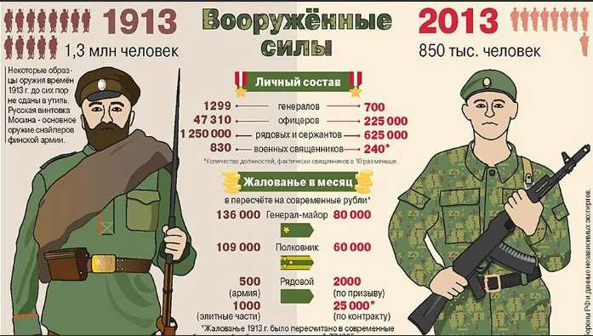
6 класс тема «Имя числительное»
- Составьте 5 предложений, числительные запишите словами.

Slide 11
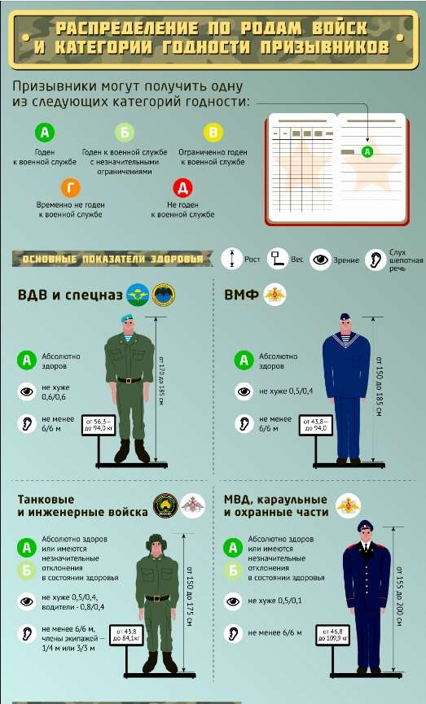
Приём «Верно – неверно»
-Самые строгие требования к
здоровью предъявляют к
призывникам в войска ВДВ.
-Отклонения в состоянии
здоровья могут быть у
призывников в танковые и
инженерные войска.
-Существует 7 категорий
годности призывников.
-Призывник в танковые войска
не может быть тяжелее 84 килограммов.

Slide 12
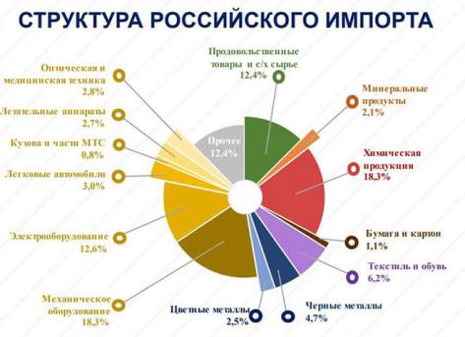
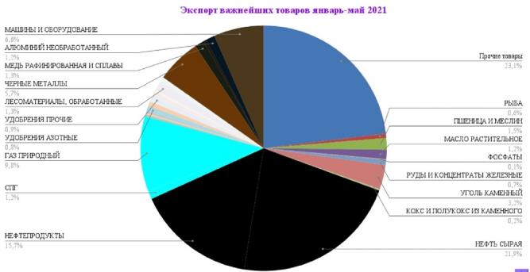
Инфографика на уроках географии

Slide 13
Задание 2
Вы делаете презентацию по обществознанию «Внешняя торговля России». В Интернете вы нашли диаграмму, которую хотите использовать. Но оказалось, если вставить картинку в слайд, то ее не видно. Вы решили использовать все данные диаграммы, но переписать их в виде таблицы. Придумайте и запишите форму таблицы, заполните таблицу.

Slide 14
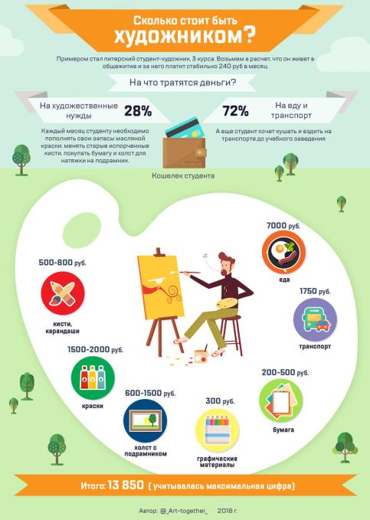
Инфографика на уроках обществознания

Slide 15
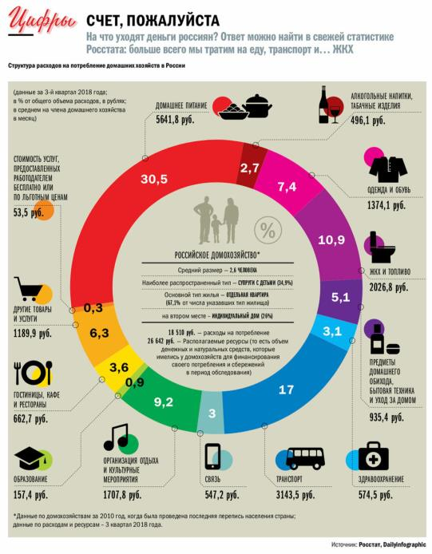

Slide 16
Как правильно распределить семейный бюджет https://equity.today/kak-sostavit-semejnyj-byudzhet-tablicy.html Правило 50/20/30
Элизабет и Амелия Уоррен, авторы книги «All Your Worth: The Ultimate Lifetime Money Plan» (в переводе «Все ваше благосостояние: главный денежный план на всю жизнь») описывают простой, но эффективный способ составления бюджета. Вместо того, чтобы разбивать расходы семьи на 20 различных категорий, они рекомендуют разделить структуру бюджета на три главные составляющие:
50% дохода должны покрывать главные расходы, такие как оплата жилья, покупка продуктов, одежды и обуви, содержание автомобиля и т.д.
30% ­­– необязательные траты: развлечения, поход в кафе, кино и т.д.;
20% уходят на оплату кредитов и долгов или отложенных в качестве резерва.
Используя инфографику, рассчитайте структуру бюджета по совету Элизабет и Амелия Уоррен, авторы книги «All Your Worth: The Ultimate Lifetime Money Plan»

